Slide 1

Тестирование компьютерной игры «Atomic Heart»
Notes:
Иллюстрацию меняем на релевантную теме урока!

Slide 2

Петрачкова Анастасия
Давайте знакомиться!
Инженер по тестированию. Цифровые профессии, 2022г
Курская область, г. Железногорск
Головоломки, чтение
Фанат Soulslike
Notes:
Стандартный слайд знакомства. Не меняем его, меняем текст в нем.

Slide 3
Поставленная задача
Изучить литературу, касающуюся темы исследования.
Погрузить в историю развития компьютерных игр
Ознакомиться с видами тестирования компьютерных игр
Составить план тестирования для разных компьютеров
Выполнить тестирование на разных компьютерах
Провести анализ тестирования и сделать выводы по работоспособности тестовых стендов

Slide 4







Современные игры 2023
Hogwarts Legacy
Mortal Kombat 1
Diablo 4
Assassin`s Creed Mirage
Resident Evil 4: Remake
Atomic Heart
Star Wars Jedi: Survivor

Slide 5
План работы
Характеристики | Модели систем
 | Тестовый стенд 1 | Тестовый стенд 2 | Тестовый стенд 3
Операционная система | Windows 10 Pro 64-разрядная | Windows 10 Домашняя для одного языка 64-разрядная | Windows 10 Домашняя для одного языка 64-разрядная
Процессор | 12th Gen Intel® Core™ i5-12600KF 3.70 GHz | Intel® Core™ i5-3337U 1.80 GHz | AMD Ryzen 5 2600X Six-Core Processor
Оперативная память | 32 Гб | 6 Гб | 16 Гб
Видеокарта | NVIDIA GeForce RTX 4070 Ti | Intel® HD Graphics 4000 | Radeon RX 570 Series
Экран | 2560х1440 (144Hz) | 1920x1080 (60 Hz)
HDD | 232 Гб | 446 ГБ
Версия DirectX | 12 | 12 | 12
Три тестовых стенда разных поколений
Приобретенная игра в VK Play
Время тестирования: 52 часа

Slide 6
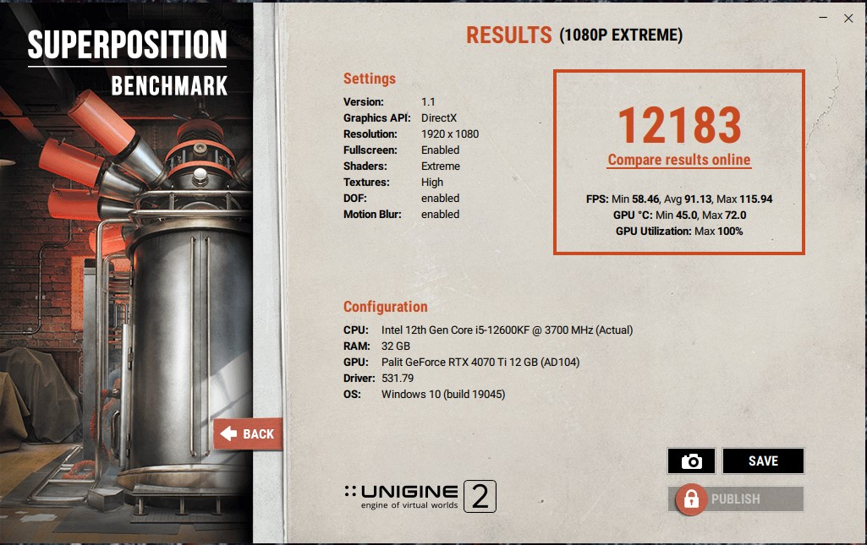
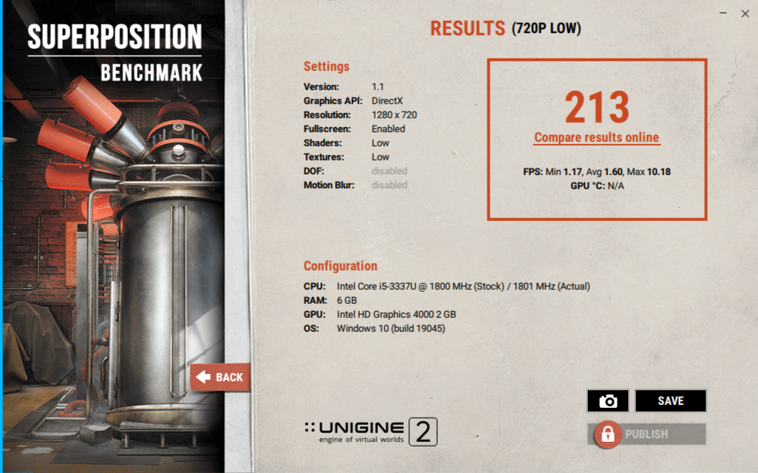
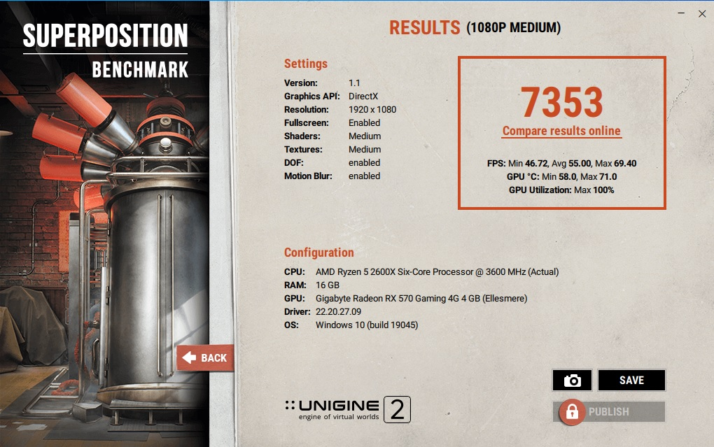
Тестирование тестовых стендов с помощью бенчмарка
Тестовый стенд №1
Тестовый стенд №2
Тестовый стенд №3

Slide 7
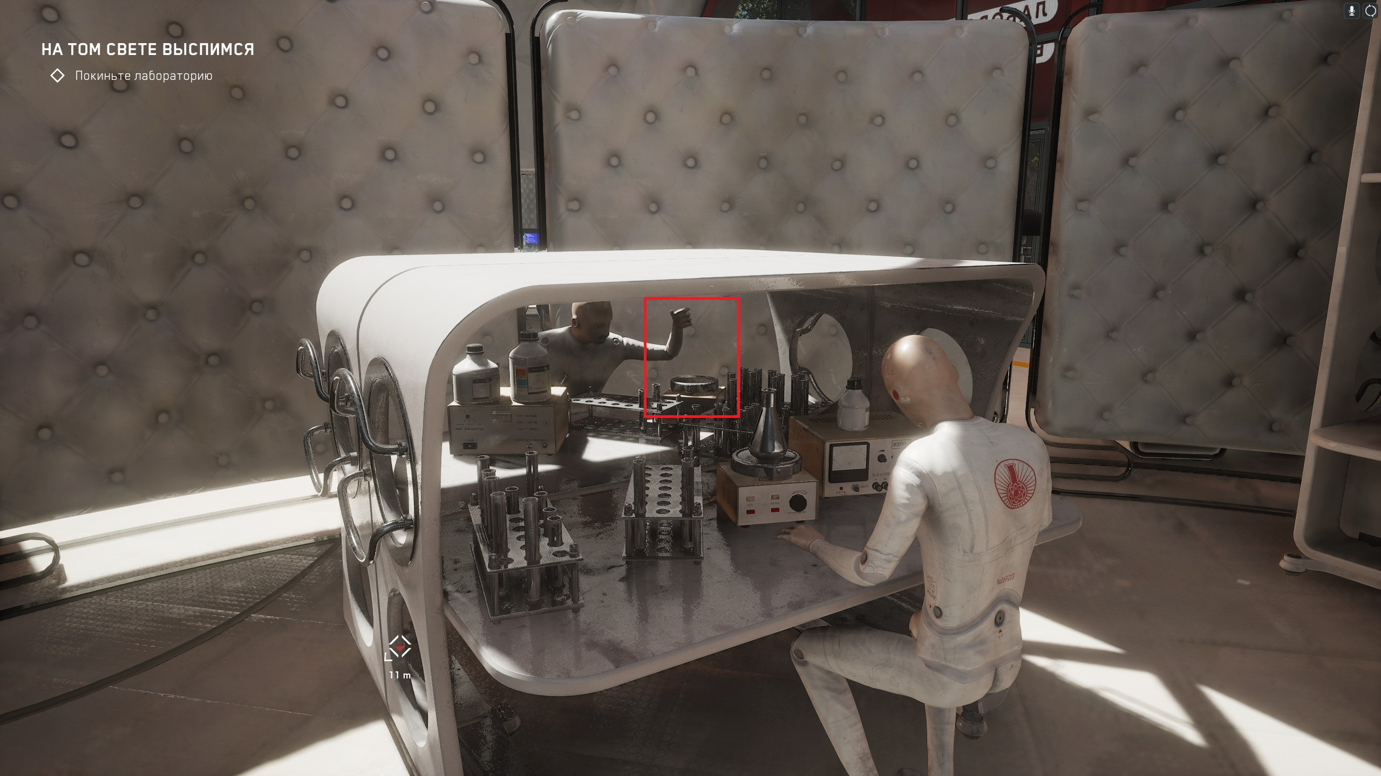
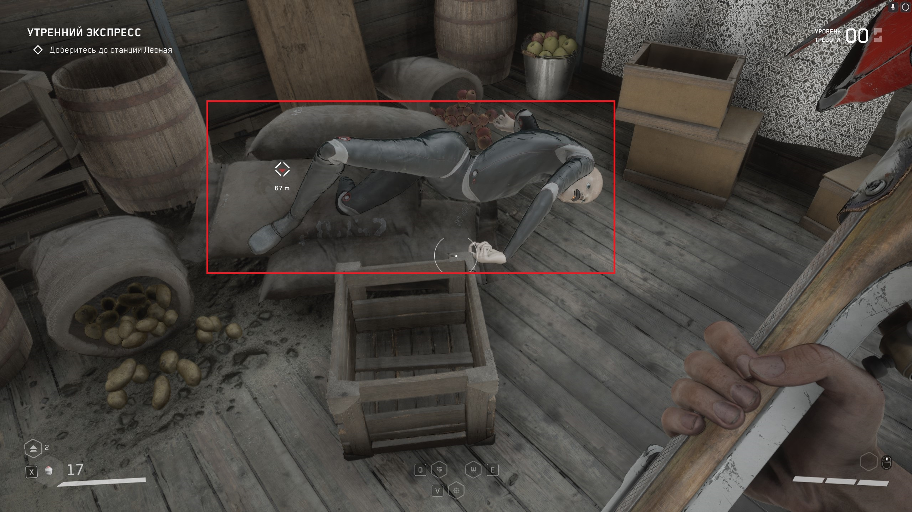
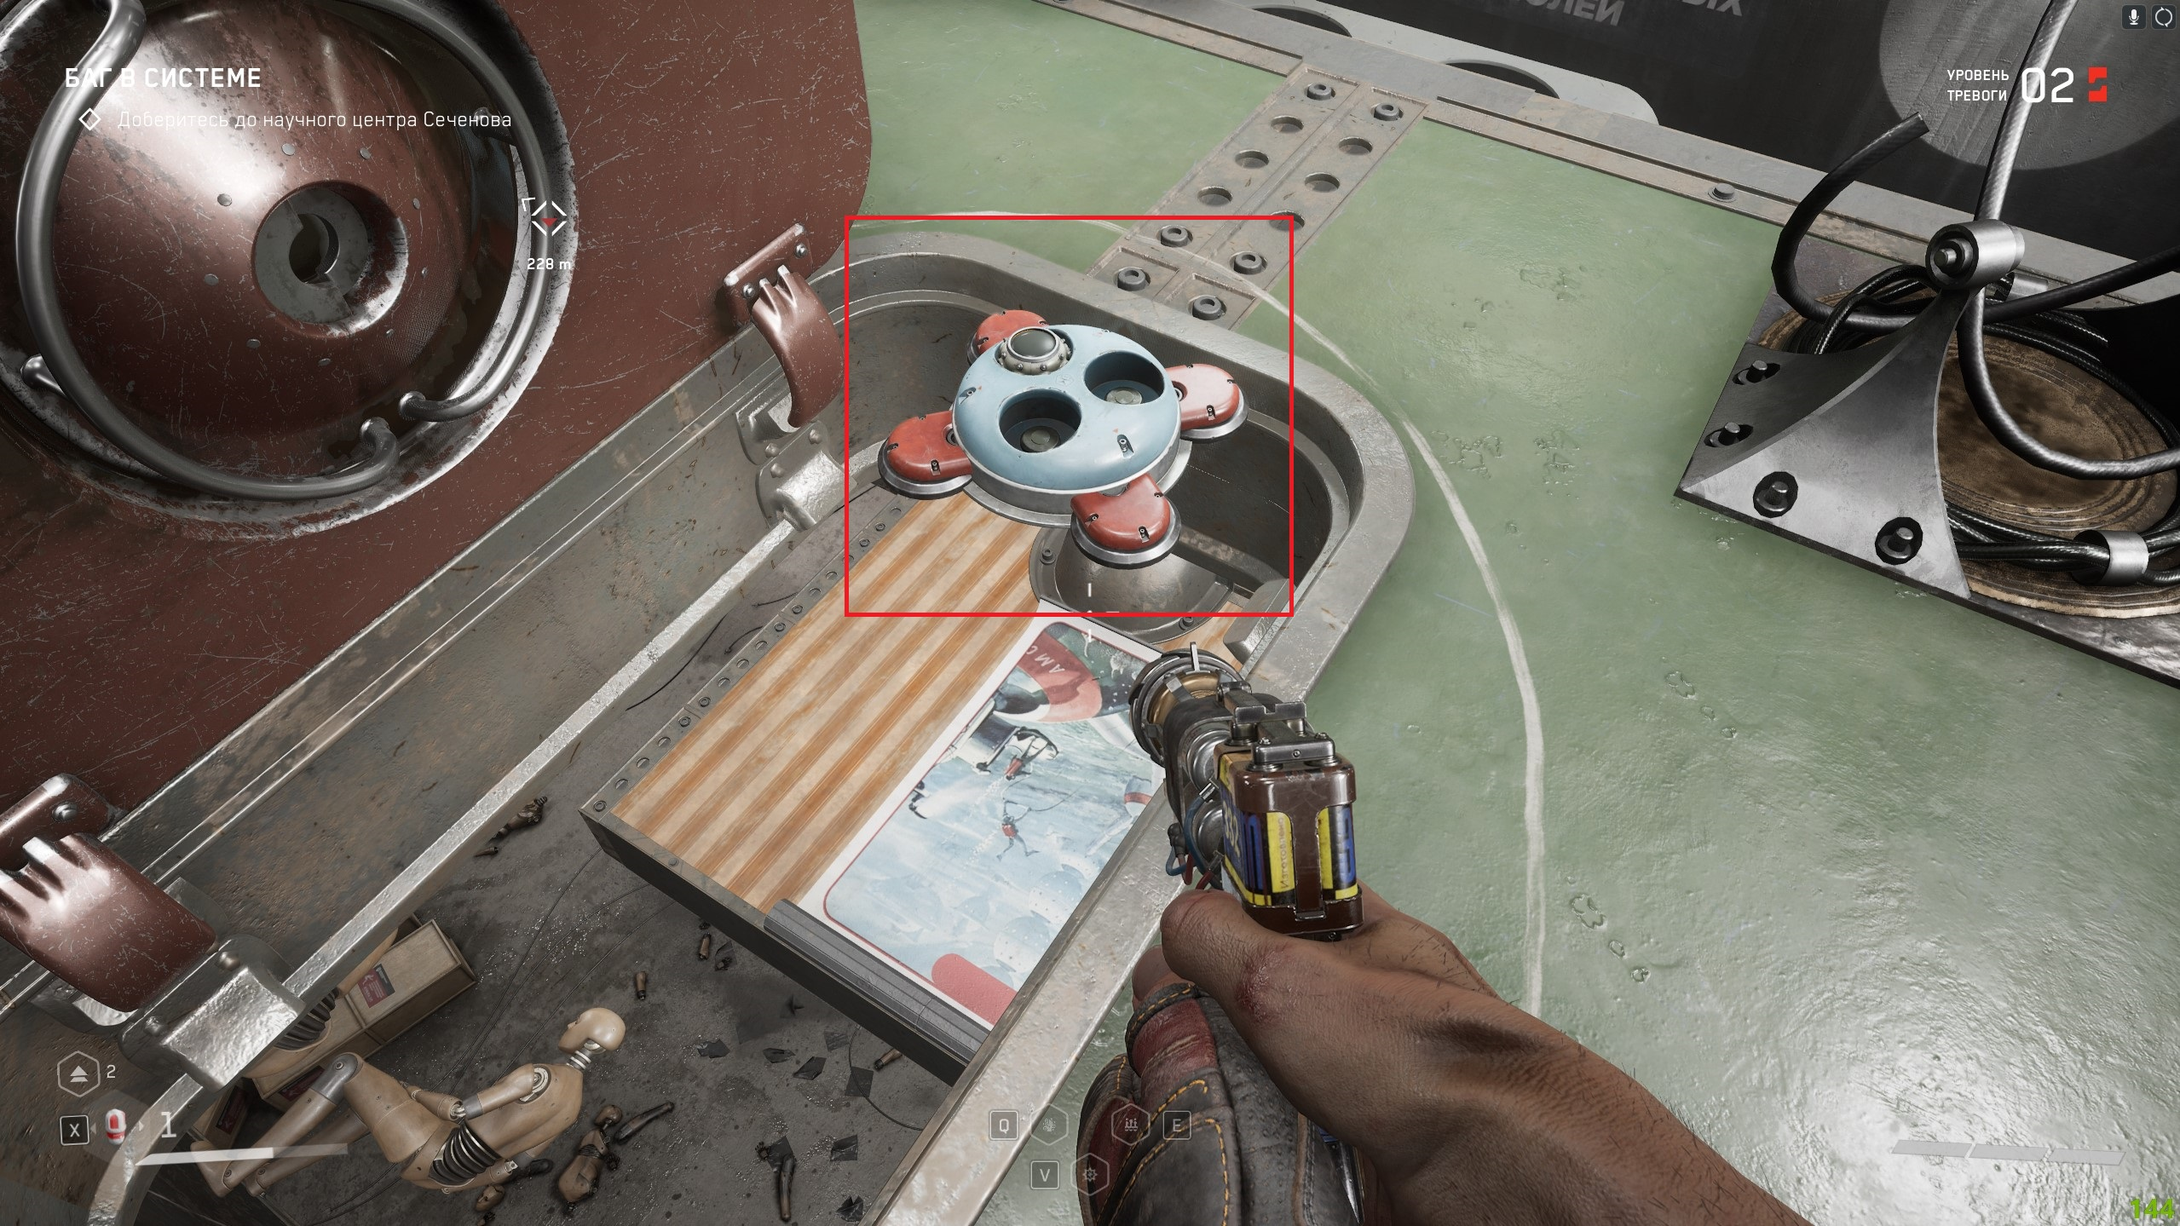
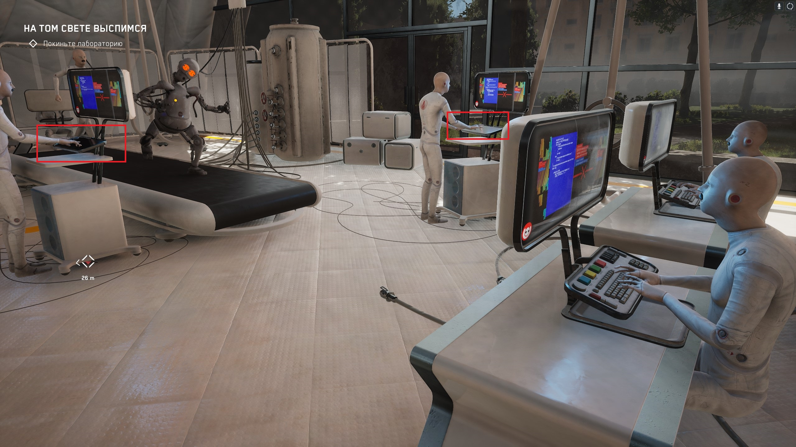
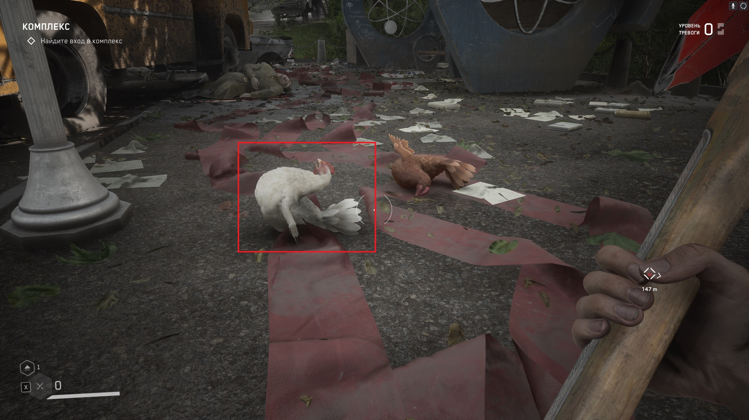
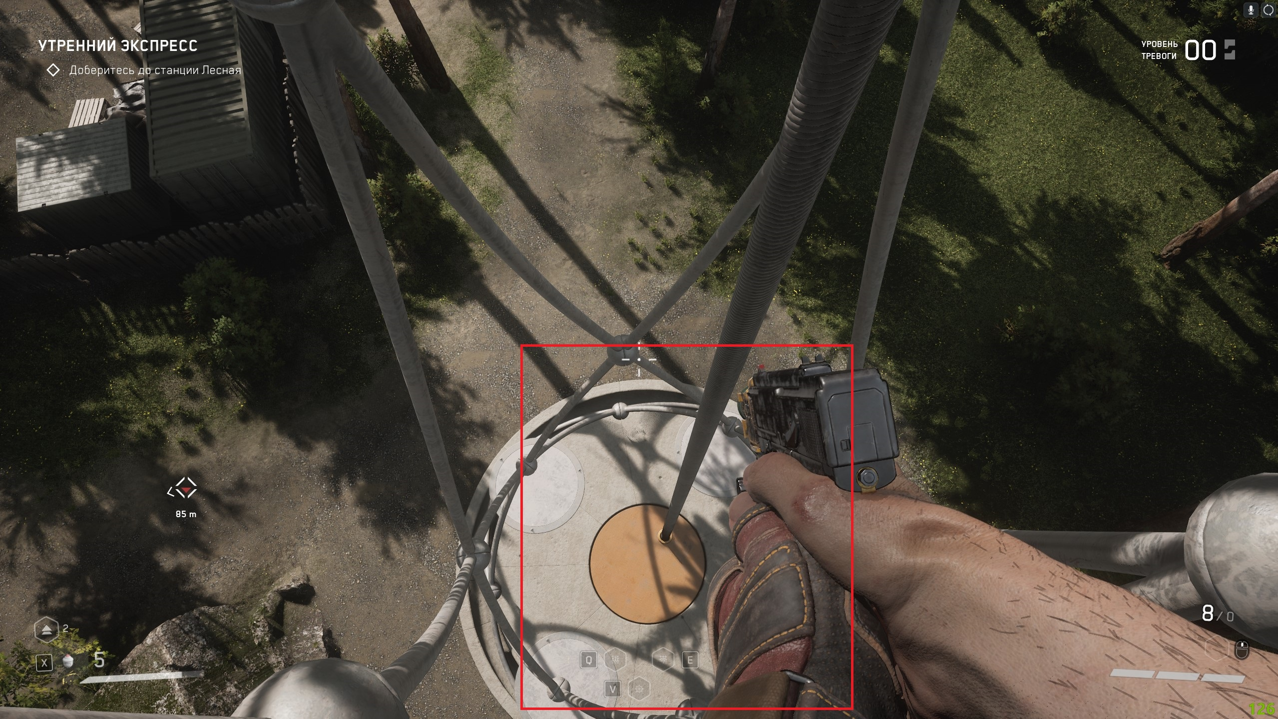
Самые популярные баги тестового стенда №1

Slide 8
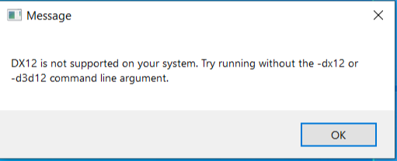
Тестирование тестового стенда №2

Slide 9
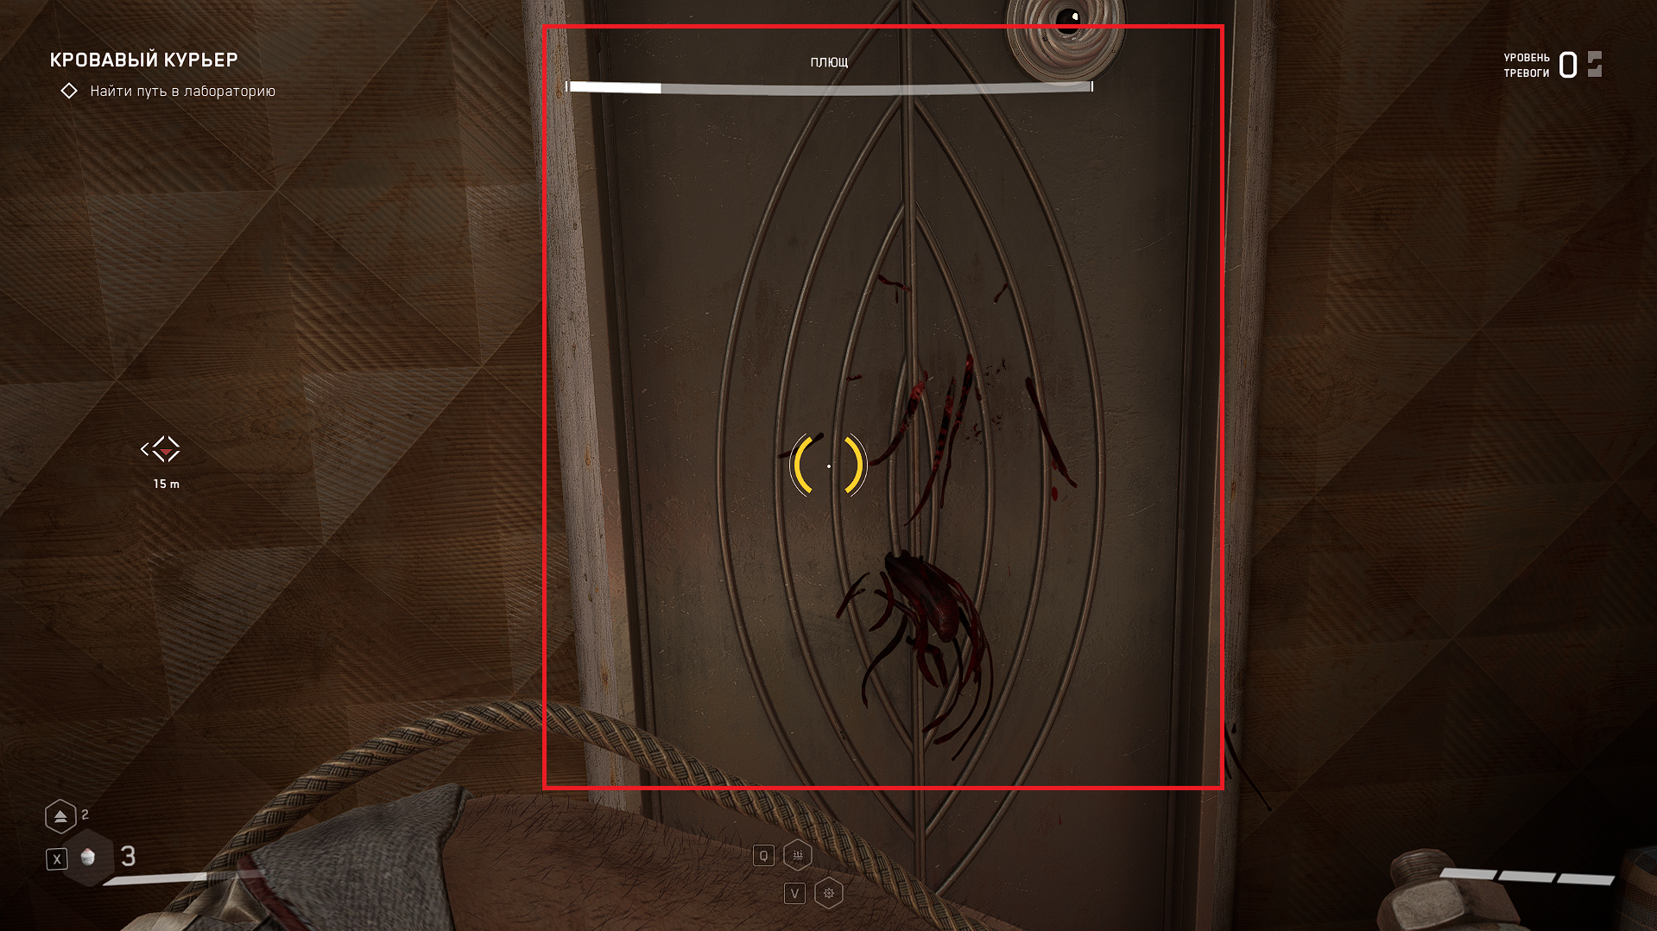
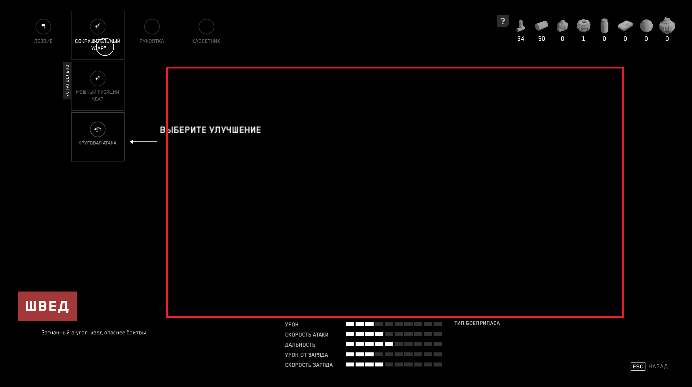
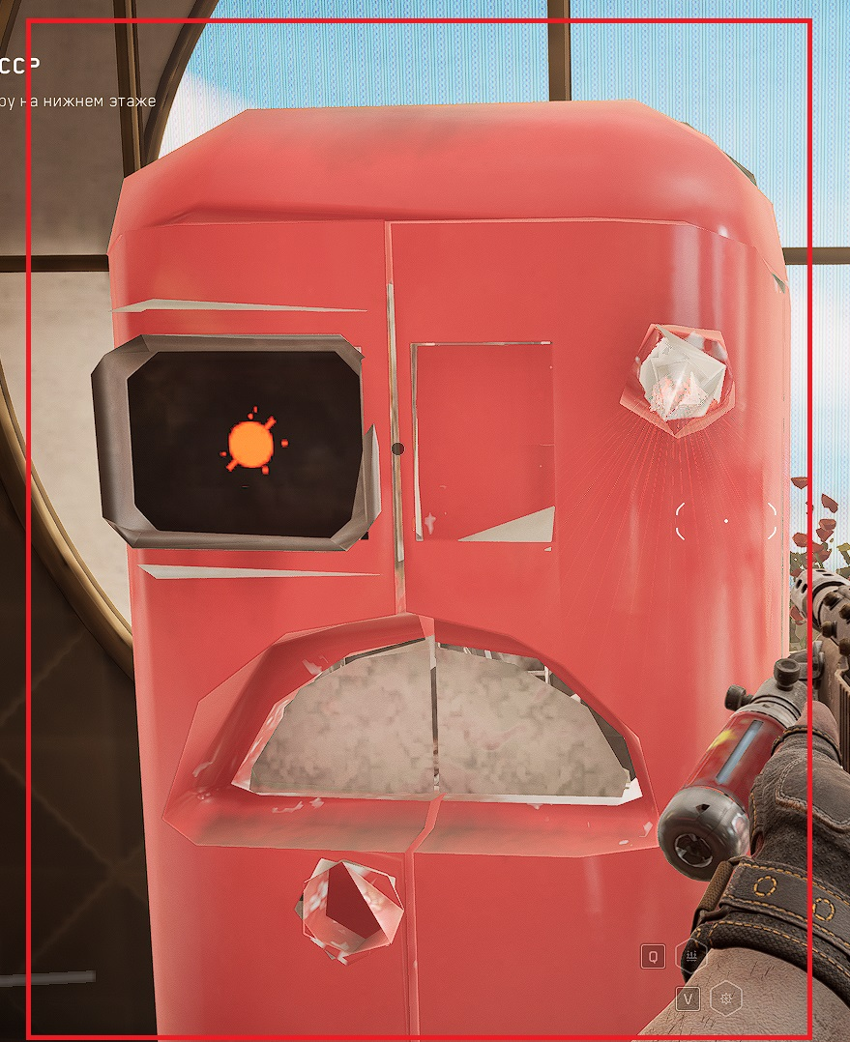
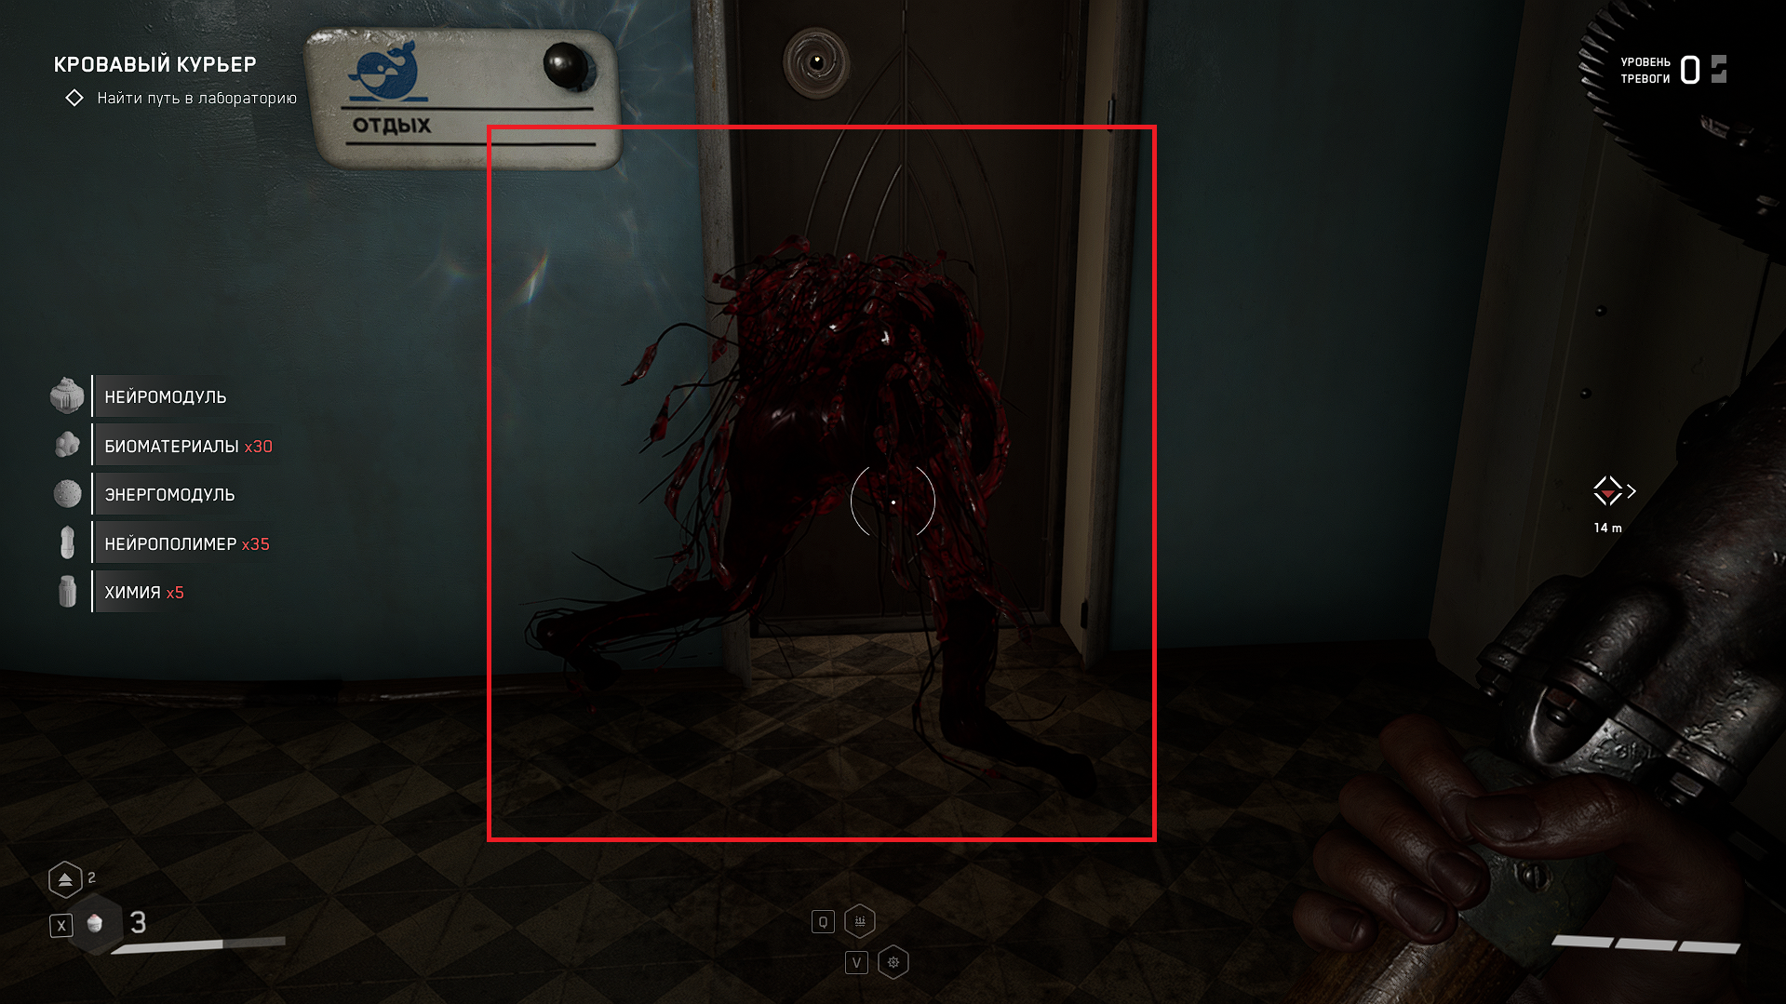
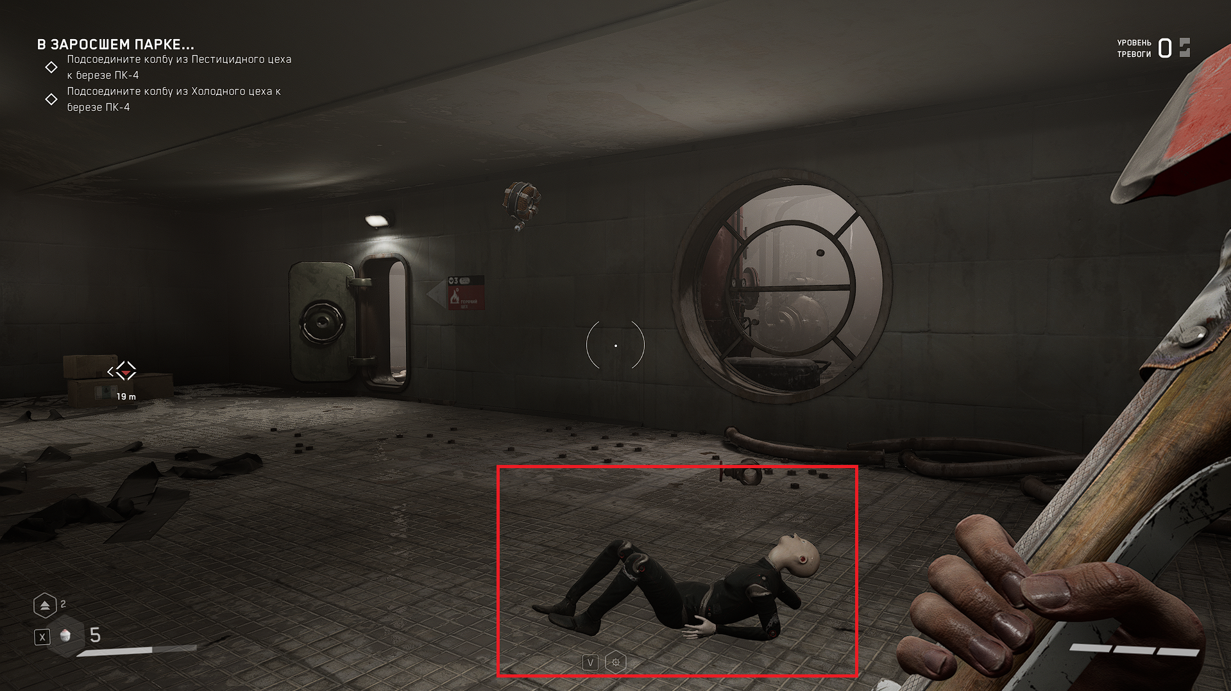
Самые популярные баги тестового стенда №3

Slide 10
Итоги тестирования
Тестовый стенд №1
Тестовый стенд №3

